Slide 1
Ayrık İşlemsel Yapılar
Yrd.Doç.Dr.Nilüfer YURTAY
İletişim :
nyurtay@sakarya.edu.tr
(264) 295 58 98
BSM
Giriş

Slide 2
Sayma
n nesneden oluşan bir X kümesinin r’li tekrarlı permütasyonlarının sayısı n^{r} dir. Örneğin ingiliz alfabesinden n uzunluğunda kaç adet karakter oluşturulabilir sorusuna cevap verelim. Çarpma kuralına göre 26 harf vardır ve her biri tekrar kullanılabilir. Bu durumda 26^{n} tane n uzunlukta karakter oluşturulabilir.
X={BİLGİSAYAR} kümesi 10 elemanlı olup
K1={B}
K2={İ,İ}
K3={L}
K4={G}
K5={S}
K6={A,A}
K7={Y}
K8={R} biçiminde 8 alt gruba bölünebilir. Bununla elde edilebilecek olan farklı dizilişleri bulmak için genelleştirilmiş permütasyondan faydalanılır:
(10!)/(1!) (1!) (1!) (1!) (1!) (2!) (2!) =(10!)/4=907200 adet
BSM
7. Hafta
2.
Sayfa

Slide 3
Sayma
P(n;n1,n2,…,nk)=(n!)/(n1!)(n2!)….(nk!) dir. Burada r≤k olmak üzere n1+n2+...+nk=r ise
P(n;n1,n2,…,nk)=P(n,r)/( n1!)(n2!)….(nk!) dir.
Kelebek koleksiyonu yapan bir kişinin defterinde 8 adet yer kalmış iken, bu kişi elindeki 10 adet kelebeği kaç değişik şekilde yerleştirebilir? Cevap C(10,8)=10!/(8!.2!)=45 şekilde yarleştirilebilir olacaktır.
BSM
N elemanlı bir kümeden küme elemanlarının tekrarına izin veriliyorken r li kombinasyonların sayısını C(n+r-1,r) ile bulabiliriz. Örneğin bir restoranda 4 farklı aşçı olsun. 6 aşçı kaç farklı yolla seçilebilir.
C(4+6-1,6)=C(9,6)=C(9,3)=84 cevabı bu kuralla hemen elde edilebilir.
7. Hafta
3.
Sayfa
Notes:
3

Slide 4


Sayma
K farklı gruba ait n nesne olsun.
1.grup; n1 benzer nesnenin n lokasyona koyulması C(n,n1) şekilde,
2.grup; n2 benzer nesnenin n lokasyona koyulması C(n-n1,n2) şekilde
yerleştirilebilir. Devam edilerek çarpma kuralının uygulanmasıyla
C(n;n1,n2,...,nk)=C(n,n1).C(n-n1,n2). C(n-n1-n2,n3). C(n-n1-n2-n3,n4).....
C(n-n1-n2-...nk-1,nk). Kuralı ortaya çıkar.
BSM
7. Hafta
4.
Sayfa
Notes:
4

Slide 5
Sayma
Örneğin P(15;3,5,7)=(15!)/(3!).((5!).(7!)=P(15,8)/(3!)(5!)=P(15;3,5)
C(15;3,5,7)=C(15,3).C(12,5).C(7,7)= C(15,3).C(12,5)= C(15;3,5) dir.
Örneğin (a+b+c+d)¹⁵ açılımı için a³b²c⁶d⁴ için katsayı (15!)/(3!).(2!)(6!)(4!) dir. Yukarıdaki teorem k=2 için Binom teoremi olarak bilinir. Yani
dir.
BSM
N elemanlı bir kümenin hebiri ni elemanlı olan pi alt kümeye bölmelenmesi isteniyorsa, bu işlem aşağıdaki gibi yapılabilir:
7. Hafta
ile hesaplanır. Örneğin 43 öğrenci, 8 farklı yatakhaneye, ilk iki gruba 5, sonraki 3 gruba 6 , 6.gruba 7 ve 7.gruba 8 öğrenciyi kaç değişik biçimde yerleştirilebilir?
5.
Sayfa
Notes:
5

Slide 6
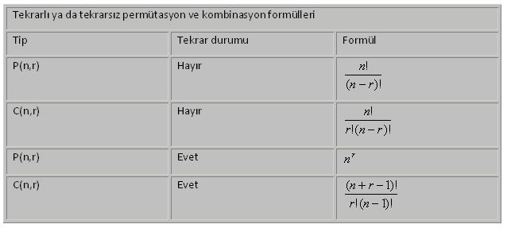
Sayma
BSM
7. Hafta
6.
Sayfa
Notes:
6

Slide 7
Sayma-Ekleme-Çıkarma Prensibi
Örneğin 1000 ‘e kadar olan ve 7 ya da 11 ile bölünebilen kaç tane pozitif tamsayı vardır.
⎜A∪B⎜=⎜A⎜+⎜B⎜-⎜A∩B⎜=142+90-12=220
BSM
A
B
A∩B
7. Hafta
⎜A⎜=142
⎜B⎜=90
⎜A∩B⎜=12
7.
Sayfa
Notes:
7

Slide 8
Sayma-Ekleme-Çıkarma Prensibi
Üniversitenin birinci sınıfında 1807 öğrenci vardır. Bunlardan 453 tanesi Bilgisayar Bilimleri kursunu, 567 tanesi matematik kursunu ve 299 tanesi de her ikisini de alıyor. Ne Bilgisayar Bilimleri ne de matematik dersini almayan kaç öğrenci vardır?
⎜A∪B⎜=⎜A⎜+⎜B⎜-⎜A∩B⎜=453+567-229=721
⎜E⎜=1807
A
B
BSM
A∩B
7. Hafta
⎜A⎜=453
⎜B⎜=567
⎜A∩B⎜=229
8.
Sayfa
Notes:
8

Slide 9
Sayma-Ekleme-Çıkarma Prensibine Alternatif bir Form
N elemanlı bir X kümesinin tüm sonlu alt kümelerini düşünelim.
Eğer A ⊂X ve A nın tümleyeni A′ olsun. N(X), X için eleman sayısını göstersin.
A′=X-A dır. Buradan
N(A′)=N-N(A) dır.
A,B⊂X için N(A∪B)′=N-N(A∪B) dir. Burada ekleme-çıkarma prensibine göre
N(A∪B)=N(A)+N(B)-N(A∩B) dir. Ayrıca (A∪B)′= A′ ∩B′ dir. Böylece
N(A′ ∩B′)=N- N(A)-N(B)+N(A∩B) dir.
A,B,C⊂X için
N(A′ ∩B′∩C′)=N- N(A)-N(B)- N(C)+N(A∩B)+ N(A∩C)+ N(B∩C)- N(A∩B∩C) dir.
BSM
7. Hafta
9.
Sayfa
Notes:
9

Slide 10
Sayma-Ekleme-Çıkarma Prensibine Alternatif bir Form
denkleminin x1,x2,x3 negatif olmayan tamsayı ve
için kaç tane çözümü vardır?
N(P1′ P2′ P3′)=N-N(P1)- N(P2)- N(P3)+N(P1P2)+ N(P1P3)+ N(P2P3)-N(P1P2P3).
N= çözümlerin toplam miktarı=C(3+11-1,11)=78
N(P1)= x1≥4 için tüm çözümlerin miktarı=C(3+7-1,7)=C(9,7)=36
N(P2)= x2≥5 için tüm çözümlerin miktarı=C(3+6-1,6)=C(8,6)=28
N(P3)= x3≥7 için tüm çözümlerin miktarı=C(3+4-1,4)=C(6,4)=15
N(P1P2)= x1≥4 ve x2≥5 için tüm çözümlerin miktarı=C(3+2-1,2)=C(4,2)=6
N(P1P3)= x1≥4 ve x3≥7 için tüm çözümlerin miktarı=C(3+0-1,0)=1
N(P2P3)= x2≥5 ve x3≥7 için tüm çözümlerin miktarı=0
N(P1P2P3)= x1≥4 ve x2≥5 ve x3≥7 için tüm çözümlerin miktarı=0
N(P1′ P2′ P3′)=78-36-28-15+6+1+0+0=6
BSM
7. Hafta
10.
Sayfa
Notes:
10

Slide 11
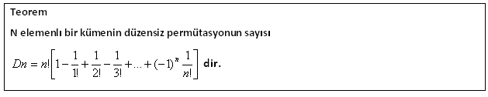
Sayma-Düzensizlik(Derangements)
Ekleme-çıkarma prensibi, hiçbir elemanın kendi asıl yerinde olmadığı n elemanın permütasyonunu bulmakta kullanlır. Örneğin 21453, 12345 ‘in bir düzensizliğidir. Bununla beraber 21543 ise 12345 in bir düzensizliği değildir. Çünkü 4 elemanının yeri değişmemiştir.
BSM
n | 2 | 3 | 4 | 5 | 6 | 7
Dn/n! | 0.50000 | 0.33333 | 0.37500 | 0.36667 | 0.36806 | 0.36786
7. Hafta
11.
Sayfa
Notes:
11

Slide 12
Sayma-Örten Fonksiyonların sayısı
X ve Y sırasıyla kardinalitesi r ve n olan iki sonlu küme olsun.
f:X→Y tanımlı f fonksiyonu sayısı n^{r} dir.
f:X→Y tanımlı bire-bir f fonksiyonu sayısı P(n,r) dir.
f:X→Y tanımlı örten f fonksiyonu sayısı
n^{r}-C(n,1)(n-1)^{r}+ C(n,2)(n-2)^{r}+….+(-1)^{n} C(n,n-1)(1)^{r} kadardır.
5 farklı iş, 4 farklı çalışana , her bir çalışana en az bir iş verilecek şekilde kaç türlü tahsis edilebilir?
5 iş bir küme ve 4 işçi de diğer bir küme olsun. İş kümesinden işçi kümesine örten bir fonksiyon söz konusu olmalıdır. Teoremi uygulayacak olursak;
4⁵-C(4,1)3⁵+C(4,2)2⁵-C(4,3)1⁵=1024-972+192-4=240 olarak sonuç bulunur.
BSM
7. Hafta
12.
Sayfa
Notes:
12

Slide 13
Sayma-Yineleme Bağıntıları (Recurrence Relations)
a1 ,a2 ,a3 ,a4 ,… şeklindeki serilerde, a_{r} , belirli problemler için r bilgi değerine bağlı olan bir çözümdür. Hatta bazen a_{r}, serinin daha önceki elemanına bağlı olarak ifade edilebilir. Örneğin ,4,7,10,13,16,….şeklindeki, dizide, a0=4 ve ortak fark 3 ‘tür. Dolayısı ile, sıranın r. terimi ar, kendinden önceki (r-1) terime bağlı olarak a_{r}= a_{r-1} +3 şeklinde ifade edilebilir. Bu şekilde ifade edilen bağıntılara yineleme(recurrence) bağıntıları denir. A0=4 ise başlangıç koşuludur. Başlangıç koşulu esas alınarak herhangi bir terim ardışıl olarak hesaplanabilir. Diğer bir yol ise yineleme bağıntısını çözerek r. terimin bulunmasıdır. Bu örnekte a_{r}=4+3r olarak bulunur. Diğer terimler bu çözümden hesaplanabilir.
BSM
7. Hafta
13.
Sayfa
Notes:
13

Slide 14
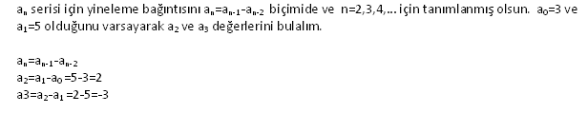
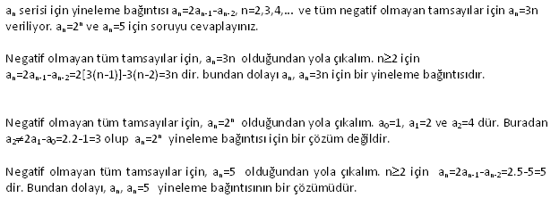
Sayma-Yineleme Bağıntıları (Recurrence Relations)
BSM
7. Hafta
14.
Sayfa
Notes:
14

Slide 15
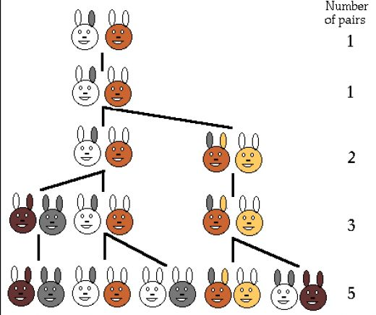
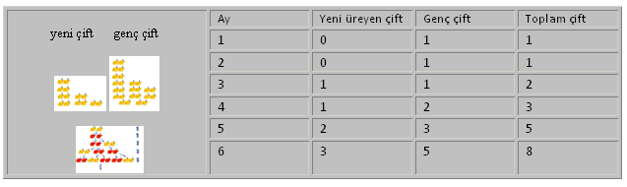
Sayma-Yineleme Bağıntıları (Recurrence Relations)
Dört yanı duvarlarla çevrili bir yere bir çift tavşan konmuştur. Her çift tavşanın bir ay içinde yeni bir çift tavşan yavruladığı, her yeni çiftin de erginleşmesi için bir ay gerektiği ve tavşanların ölmediği varsayılırsa, 100 ay sonunda dört duvarın arasında kaç çift tavşan olur?” Bu şekilde düşünüldüğü takdirde tavşan çiftleri aylara göre şu sıralamayı ortaya koymaktadır: 1, 1, 2, 3, 5, 8, 13, 21, 34, 55, 89,… Görüldüğü gibi ilk iki sayı hariç, her sayı kendisinden önce gelen iki sayının toplamına eşittir. Bu sayıların arasındaki oran ise bize altın oranı vermektedir.
BSM
7. Hafta
15.
Sayfa
Notes:
15

Slide 16
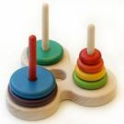
Sayma-Yineleme Bağıntıları (Recurrence Relations)
Hanoi kuleleri bir matematik oyunu veya bulmacadır. Üç direk ve farklı boyutlarda disklerden oluşur. Bu diskleri dilediğiniz direğe aktarabilirsiniz. Bulmaca bir direkte en küçük disk yukarıda olacak şekilde, küçükten büyüğe direk üstünde dizilmiş olarak başlar. Böylece konik bir şekil oluşmuş olur. Oyunun amacı tüm diskleri bir başka direğe aşağıdaki kurallar doğrultusunda taşımaktır:
Her hamlede sadece bir disk taşınabilir.
Her hamle en üstteki diski direkten alıp diğer bir direğe taşımaktan oluşur. Diğer direkte daha önceden diskler olabilir.
Hiç bir disk kendisinden küçük bir diskin üzerine koyulamaz.
BSM
7. Hafta
16.
Sayfa
Notes:
16

Slide 17
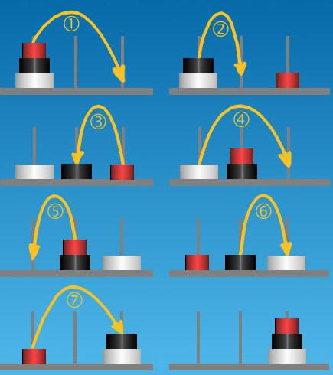
Sayma-Yineleme Bağıntıları (Recurrence Relations)
BSM
7. Hafta
17.
Sayfa
Notes:
17

Slide 18
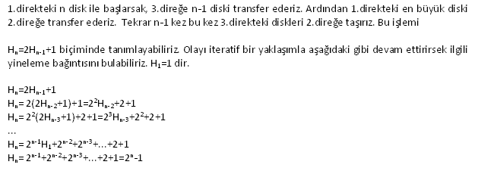
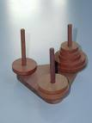
Sayma-Yineleme Bağıntıları (Recurrence Relations)
Optimal Çözümler;
3 disk = 7 hareket
4 disk = 15 hareket
5 disk = 31 hareket
6 disk = 63 hareket
7 disk = 127 hareket
3 disk = (2x2x2)-1 = 7
4 disk = (2x2x2x2)-1 = 15
5 disk = (2x2x2x2x2)-1 = 31
6 disk = (2x2x2x2x2x2)-1 = 63
7 disk = (2x2x2x2x2x2x2)-1 = 127
8 disk = (2x2x2x2x2x2x2x2)-1 = 255
BSM
7. Hafta
18.
Sayfa
Notes:
18

Slide 19
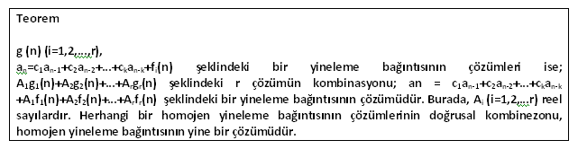

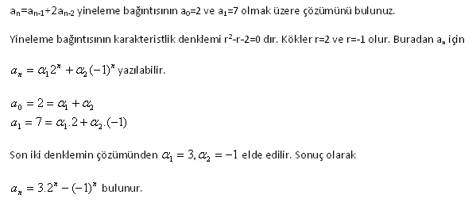
Sayma-Yineleme Bağıntıları (Recurrence Relations)
BSM
7. Hafta
19.
Sayfa
Notes:
19

Slide 20
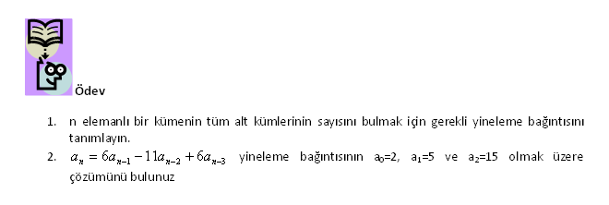
Sayma-Yineleme Bağıntıları (Recurrence Relations)
BSM
7. Hafta
20.
Sayfa
Notes:
20

Slide 21
Diferansiyel Denklemler
Kaynaklar
F.Selçuk,N.Yurtay,N.Yumuşak,Ayrık İşlemsel Yapılar, Sakarya Kitabevi,2005.
İ.Kara, Olasılık, Bilim Teknik Yayınevi, Eskişehir, 2000.
“Soyut Matematik”, S.Aktaş,H.Hacısalihoğlu,Z.Özel,A.Sabuncuoğlu, Gazi Ünv.Yayınları,1984,Ankara.
“Applied Combinatorics”, Alan Tucker, John Wiley&Sons Inc, 1994.
“Applications of Discrete Mathematics”, John G. Michaels, Kenneth H. Rosen, McGraw-Hill International Edition, 1991.
“Discrete Mathematics”, Paul F. Dierker and William L.Voxman, Harcourt Brace Jovanovich International Edition, 1986.
“Discrete Mathematic and Its Applications”, Kenneth H. Rosen, McGraw-Hill International Editions, 5th Edition, 1999.
“Discrete Mathematics”, Richard Johnson Baugh, Prentice Hall, Fifth Edition, 2001.
“Discrete Mathematics with Graph Theory” , Edgar G. Goodaire, Michael M. Parmenter, Prentice Hall, 2nd Edition, 2001.
“Discrete Mathematics Using a Computer”, Cordelia Hall and John O’Donnell, Springer, 2000.
“Discrete Mathematics with Combinatorics”, James A. Anderson, Prentice Hall, 2000.
“Discrete and Combinatorial Mathematics”, Ralph P. Grimaldi, Addison-Wesley, 1998.
“Discrete Mathematics”, John A. Dossey, Albert D. Otto, Lawrence E. Spence, C. Vanden Eynden, Pearson Addison Wesley; 4th edition 2001.
“Essence of Discrete Mathematics”, Neville Dean, Prentice Hall PTR, 1st Edition, 1996.
“Mathematics:A Discrete Introduction”, Edvard R. Schneiderman, Brooks Cole; 1st edition, 2000.
“Mathematics for Computer Science”, A.Arnold and I.Guessarian, Prentice Hall, 1996.
“Theory and Problems of Discrete Mathematics”, Seymour Lipschuts, Marc. L. Lipson, Shaum’s Outline Series, McGraw-Hill Book Company, 1997.
“2000 Solved Problems in Discrete Mathematics”, Seymour Lipschuts, McGraw- Hill Trade, 1991.
BSM

